Slide 1
Logaritmická funkcia

Slide 2
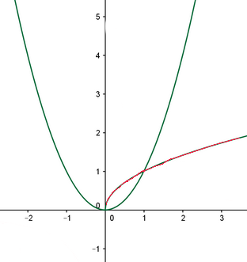
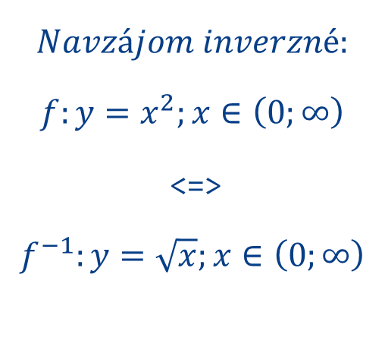



Mocninová vs. odmocninová funkcia
$$y=x^{2}$$
$$Navzájom inverzné:$$
$f:y=x^{2};x∈\left(0;∞\right)$
<=>
$f^{−1}:y=\sqrt{x};x∈\left(0;∞\right)$
$$y=x$$
$$y=\sqrt{x}$$

Slide 3
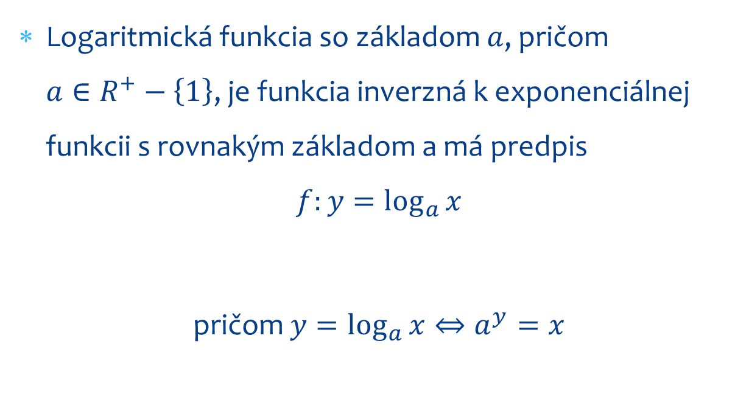
Logaritmická funkcia

Slide 4
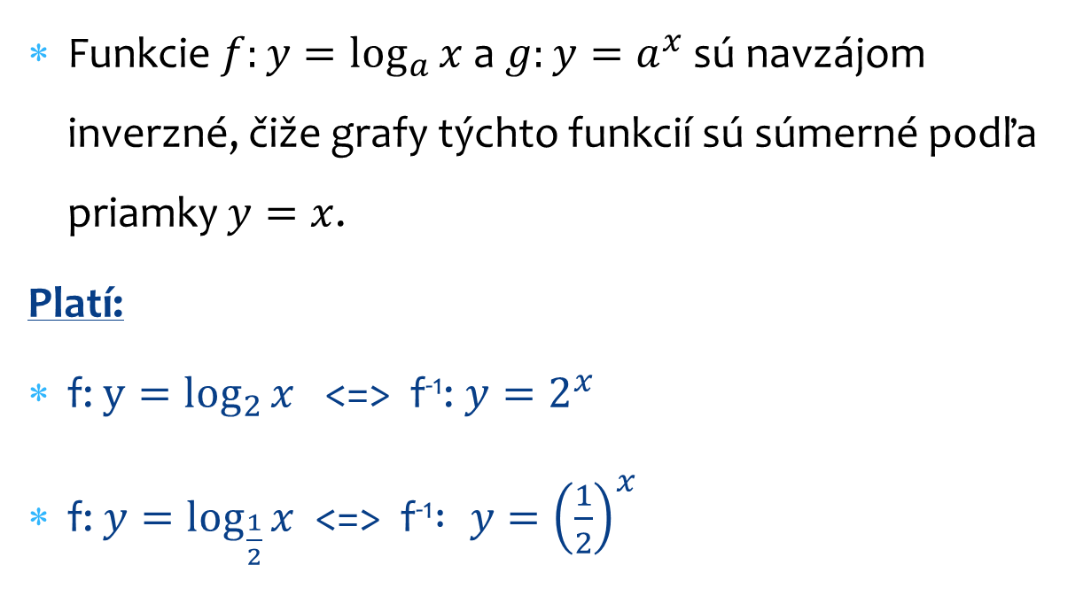
Funkcie $f:y=\log_{a}{x}$ a $g:y=a^{x}$ sú navzájom inverzné, čiže grafy týchto funkcií sú súmerné podľa priamky $y=x$.
Platí:
f: $y=\log_{2}{x}$ <=> f⁻¹:$y=2^{x}$
f: $y=\log_{\frac{1}{2}}{x}$ <=> f⁻¹$: y={\left(\frac{1}{2}\right)}^{x}$

Slide 5
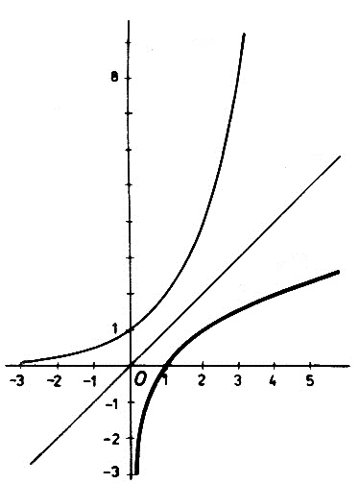

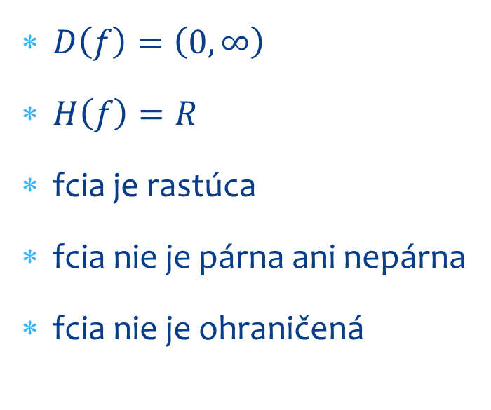




1.typ: $f: y=\log_{a}{x}$; $a∈(1,∞)$
$$y$$
$$y=2^{x}$$
$D\left(f\right)=\left(0,∞\right)$
$H\left(f\right)=R$
fcia je rastúca
fcia nie je párna ani nepárna
fcia nie je ohraničená
$$y=x$$
$$y=\log_{2}{x}$$

Slide 6
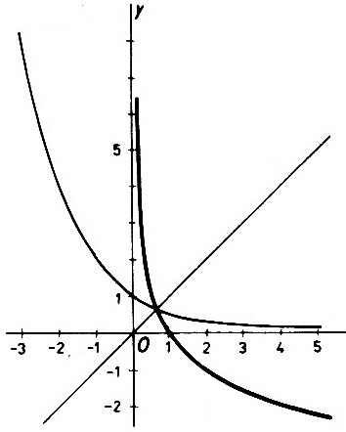




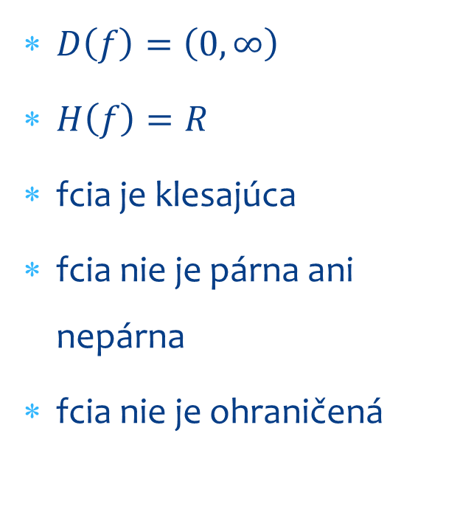
2.typ: $f:y=\log_{a}{x}; a∈(0,1)$
$$y={0,5}^{x}$$
$D\left(f\right)=\left(0,∞\right)$
$H\left(f\right)=R$
fcia je klesajúca
fcia nie je párna ani nepárna
fcia nie je ohraničená
$$y=x$$
$$y=\log_{0,5}{x}$$

Slide 7
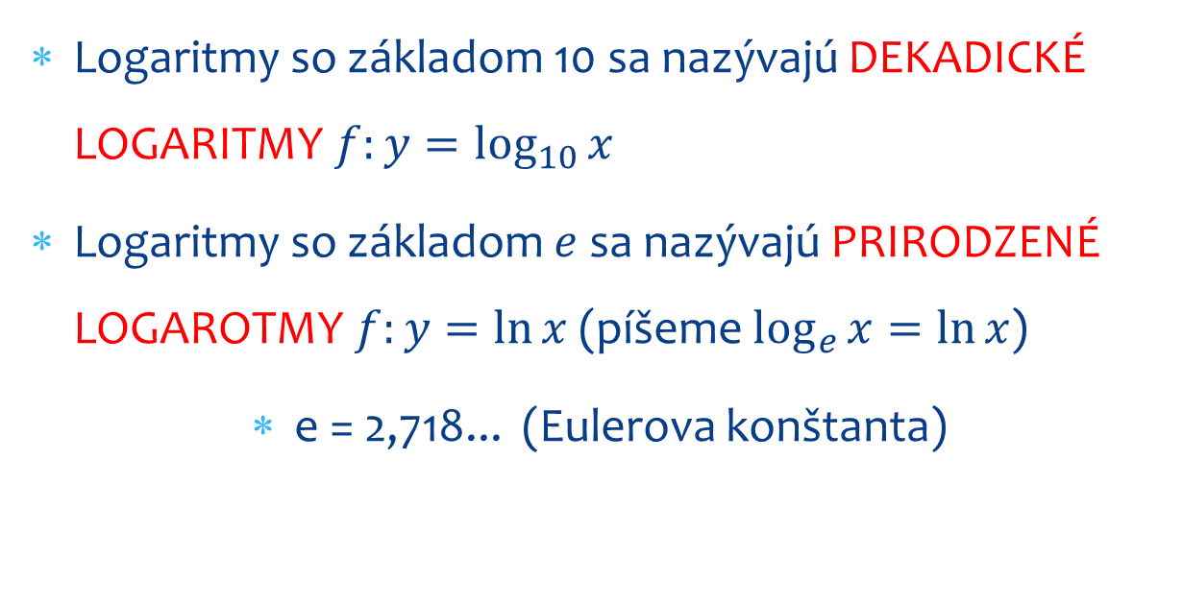
Špeciálne logaritmické funkcie
Logaritmy so základom 10 sa nazývajú DEKADICKÉ LOGARITMY $f:y=\log_{10}{x}$
Logaritmy so základom $e$ sa nazývajú PRIRODZENÉ LOGAROTMY $f:y=\ln{x}$ (píšeme $\log_{e}{x}=\ln{x}$)
e = 2,718... (Eulerova konštanta)

Slide 8
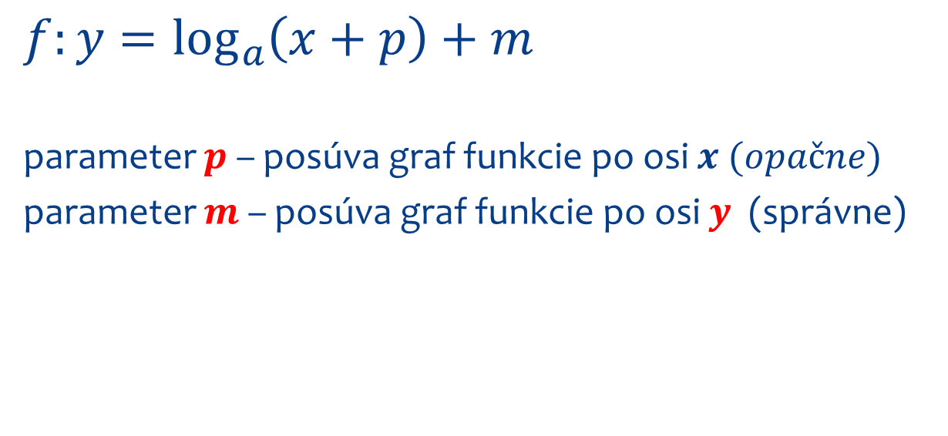
Posunutie grafu funkcie
$$f:y=\log_{a}\left(x+p\right)+m$$
parameter $p$ – posúva graf funkcie po osi $x (opačne)$
parameter $m$ – posúva graf funkcie po osi $y$ (správne)

Slide 9
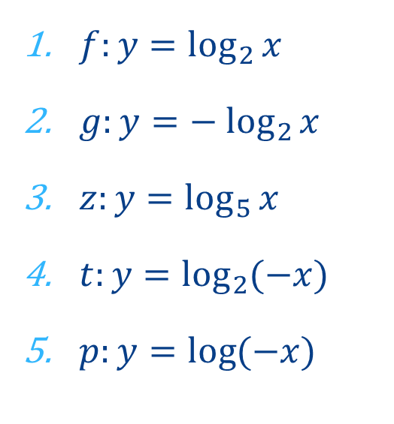
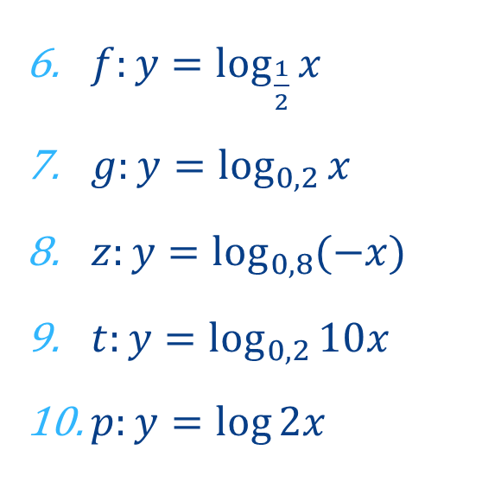
Úlohy

